Slide 1
KPU Game 2016-1 스크립트언어 LOL 검색 서비스 최종발표
LIVE
2011180009 김영훈

Slide 2
코어 기능
▶ 오픈 API 자료 연동(라이엇API)
- 라이엇API를 통해 라이엇이 제공해주는 데이터 연동
- 라이엇API는 JSON포맷으로 자료를 넘겨주기 때문에 JSON파싱!
▶ 구글 지메일 송신
- 임의의 html문서를 수신자에게 전송합니다.
▶ C++연동
- 사실 기능상으로는 필요가 없어서.. 문자열 뒤집기만 했습니다!

Slide 3
코어 기능
▶ 메인메뉴1 – 소환사 검색
- 소환사와 관련된 이런저런 정보들을 출력
- 게임모드별 전적 검색 (솔로랭크, 언랭크, 우르프)
- 현재 게임에 대한 정보를 LIVE로 검색

Slide 4
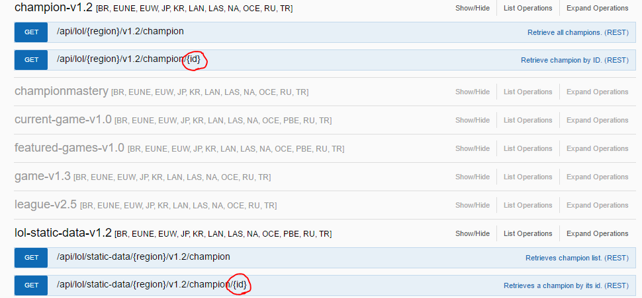
코어 기능
▶ 메인메뉴2 – 챔피언 검색
- 라이엇은 기본적으로 챔피언의 이름으로 직접 검색을 지원하지 않는다.

Slide 5
코어 기능
▶ 메인메뉴2 – 챔피언 검색
- 라이엇은 기본적으로 챔피언의 이름으로 직접 검색을 지원하지 않는다.
그렇다면 챔피언 검색은 어떻게?
- 내부적으로 관리되는 챔피언 인덱스 ID값을 미리 조사해서
챔피언 인덱스 ID값과 챔피언 이름을 매칭시켜야 한다.

Slide 6
코어 기능
▶ 메인메뉴2 – 챔피언 검색
- 예상가능한 챔피언 인덱스ID 범위를 지정한다.
리그오브레전드에는 130여 챔프가 있으므로 예상가능한 범위는 0~200
- 그러나 실제로는 0~600 범위를 가지는데…
스킨이 리퀘스트 불가능한 챔피언으로 취급받는 것이라 추측.

Slide 7
코어 기능
▶ 메인메뉴2 – 챔피언 검색
- 챔피언을 검색할 때마다 0~600까지 예상범위 내의 ID값으로
매번 리퀘스트한다는 것은 매 검색마다 600초가 소모된다는 것을 의미.
( 라이엇의 무료발급 API KEY는 초당 1회 리퀘스트가 한계)

Slide 8
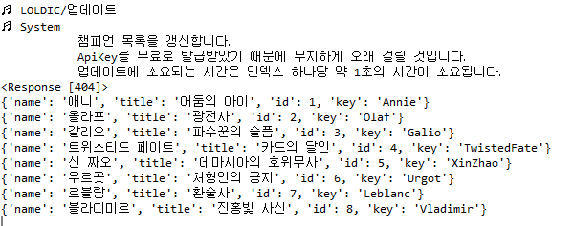
코어 기능
▶ 메인메뉴3 – 업데이트
- 챔피언 id~이름 매칭작업을 미리 해놓자!

Slide 9
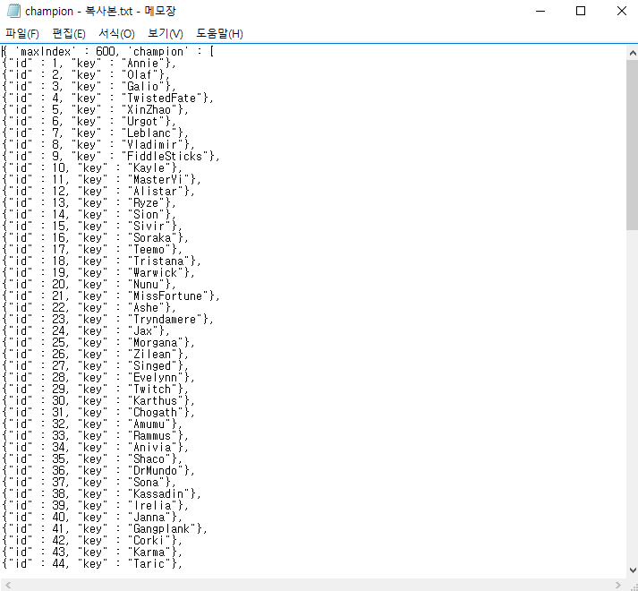
코어 기능
▶ 메인메뉴3 – 업데이트
- 챔피언 id~이름 매칭작업을 미리 해놓자!

Slide 10
개발일정
주차 | 계획 | 세부 계획
1주 04.28 ~ 05.04 | 파이썬 모듈, OpenAPI 조사 응용 앱 개발 예시 조사 | Xml 모듈조사완료 국가공공데이터 포털 활용사례조사
2주 05.05 ~ 05.11 | 기획발표 05.09 상세기능, 구현방법 | - Youtube로 기획발표
3주 05.12 ~ 05.18 | OpenAPI 연동구현 | - Riot API 활용 - JSON 포맷 자료를 파싱
4주 05.19 ~ 05.25 | 소환사 검색기능 구현 | - 소홤사 검색 : 이름, 소속리그, 티어, 리그포인트, 승패 횟수
5주 05.26 ~ 06.01 | 중간 시연 발표 05.30 | - Youtube로 중간시연 발표
6주 06.02 ~ 06.08 | 챔피언 검색기능 구현 | - 챔피언 검색 : 챔피언 티어별 픽밴, 승률을 출력
7주 06.09 ~ 06.15 | 여유 일정 | - 마무리 일격!
8주 06.16 ~ 06.22 | C/C++ 연동 및 배포파일 작성 최종구현 발표 | - C/C++연동 및 distutils 모듈을 활용해 배포파일 작성 - Youtube에 최종 시연 발표

